Slide 1
Nemzetköziesedés, láthatóság, publikációs lehetőségek a Statisztika területén
MTA SJTB ülés
Budapest, 2018. szeptember 25.
Dr. Laczka Éva

Slide 2
Vázlat
Nemzetközi mérföldkövek
A statisztika nemzetközi tere
  Az ismert tér
  A kevésbé ismert tér
A nemzetközi tér kulcsszereplői
  International Statistical Institute (ISI), ENSz statisztikai bizottsága, Gazdasági Együttműködési Fejlesztési és Szervezet (OECD), Eurostat, Joint Research Institute (JRC), International Federation of Classification Societies (IFCS) Royal Statistical Society (RSS), American Statistical Association (ASA),
Statisztika a nemzetközi folyóiratokban
Konklúzió

Slide 3
Nemzetközi mérföldkövek
18. század első fele - a statisztika szó megjelenése (Martin Schmeizel, 1679-1747, Gottfried Achenwall, 1719-1772)
1895 – az első reprezentatív módszertan (Andres Kiaer, 1838-1919)
A 18-19. századfordulója – (Francis Galton, 1822-1911)
  A szórás, a regresszió, a Korreláció vizsgálata, a „Galton-deszka” kidolgozása
  A statisztikai elemzés koncepciójának megalkotása
1906 – az első véletlen minta választása (Arthur Bowley, 1869-1957)
1934 – konfidencia intervallum bevezetése (Jerzy Neyman, 1894-1981)
A 20. század eleje – a makro-statisztikák térnyerése

Slide 4
Sir Francis Galton
(1822-1911)
Angol polihisztor, antropológus, földrajztudós, meteorológus, feltaláló (közel 200 IQ-ja volt)
Neki köszönheti a világ a statisztikai elemzéseket, a kérdőíveket és a kriminalisztikai ujjlenyomat azonosítását
„Galton deszka” – valószínűség számítással kapcsolatos matematikai kísérletekhez szükséges eszköz
Jelmondata: „Ahol csak tudsz, számolj!”
  - Szerinte „bármilyen érdemleges dolognak úgy van értelme, ha az számszerűsítve van”
  - azt vallotta, hogy „addig nem volt képes megragadni egy problémát, amíg azt nem szabadította meg a szavaktól”

Slide 5
Az ismert nemzetközi tér
A Nemzetközi Statisztikai Intézet - ISI (1885)
  Célja a statisztikai szakmai nemzetközi összefogása
  A két évenkénti kongresszusok a statisztikusok legnagyobb seregszemléje
Az ENSz Statisztikai Bizottsága (1947)
  Ajánlásokat készít
  a fejlődő országok elsőszámú támogatója
Az EUROSTAT (1954)
  Jogszabályokkal írja elő az Európai Statisztikai Rendszer (ESR) működését
A Gazdasági Együttműködési és fejlesztési szervezet – OECD (1961)
  A tagországok Gazdasági és társadalmi kérdéseit elemzi
  Számos statisztikai fejlesztés kezdeményezője

Slide 6
A Statisztika kevésbé ismert nemzetközi tere
(Elemzések, kutatások a fókuszban)

Slide 7
Joint Research Centre
(Ispra)
Brüsszel és Luxemburg után a harmadik legnagyobb uniós intézmény, Európa vezető kutatási kampusza (munkatársainak száma ~1800 és nagy számú „külső” kutatóval)
A elemzéseken, kutatásokon túl adatbázisokat állítanak össze, melyekhez IT és modellezési eszközöket is biztosítanak
Főbb kutatási területek:
  Agriculture and food security Information Society
  Economic and Monetary Union Innovation and growth
  Energy and Transport Nuclear safety and security
  Environment and climate change Safety and security standards Health and consumer protection

Slide 8
International Federation of Classification Societies (IFCS)
nemzetközi, szakmai, non-profit, tudományos szövetség (1985-ben alakult, tagjai minden kontinenst képviselnek)
Célja: Elemző, kutatási tevékenységgel foglalkozó non-profit szervezetek, egyetemek elemző, kutatói munkájának kölcsönös megismerését, véleménycseréjét biztosítja
  a konferenciákon elhangzó előadások Springer által kiadott sorozatokban jelennek meg
Kétévente nemzetközi konferenciát tart (A legutóbbi 2017. augusztusában Tokióban volt, a következő 2019-ben Thessalonikiben lesz)
  Tokyó-ban 28 ország képviseletében több mint 300 résztvevő vett részt, az előadások 64 szekcióban hangzottak el

Slide 9
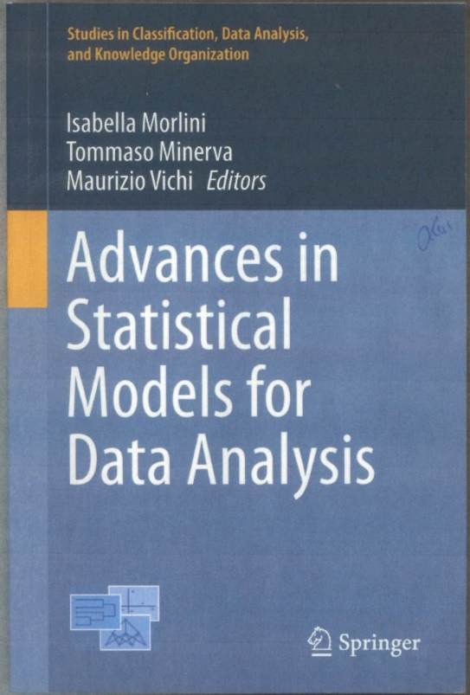
„Magyar szekció” Tokyo-ban
Szilágyi Roland – Varga Beatrix – Géczi Papp Renáta: Várható értékek klaszter alapú becslése
Csesznák Anita – Sándorné Kriszt Éva: A régióalapú osztályozás lehetőségei a globális társadalmi haladási index képzésben a fenntartható fejlődés szolgálatában
Galambosné Tiszberger Mónika: Jól(l)ét mérésének lehetőségei
Kovács Péter – Petres Tibor: A multikollineritás egy mérési és modellezési lehetősége

Slide 10
Royal Statistical Society (RSS)
tagjai statisztikusok, adat-elemzők, függetlenül attól, hogy munkájukat mely országban végzik
  1834-ben alakult meg
  Tagjainak száma mintegy 9000 (a világ minden részéről!)
Főbb elemzési, kutatási területei
  Applied probability Medical
  Business and Industrial Official statistics
  Data Science Research
  Emerging Applications Social Statistics
  Environmental Statistics Statistical Computing
  Quality Improvement Statistics and law
  History of Statistics Statistics on sport
  International Development Young statisticians

Slide 11
American Statistical Association
(ASA)
A világ legnagyobb statisztikus közössége
  1839-ben, Bostonban alapították
  Tagjai 90 ország statisztikusai köréből kerülnek ki (!)
17 folyóiratot működtet, melynek főbb témái
  Gazdaságstatisztika, vállalatstatisztika
  mezőgazdaság
  környezet
  orvostudomány
  Sport
  Összeírások módszertana

Slide 12
Trendek a nemzetközi statisztikában

Slide 13
Az 55. és a 61. ISI kongresszus főbb jellemzői
Sydney, 2005
Marrakesh, 2017
Résztvevők száma: 1800
Szekciók* száma: 202
* IPS, CPS és adminisztratív szekciók
    Résztvevők száma: 1800
    Afrika: 588
    Európa: 536
    Észak-Amerika: 328
    Ázsia: Dél-Amerika: 70
    Óceánia: 41
    Képviselt országok száma: 138
    Szekciók* száma: több mint 300

Slide 15
OECD/IAOS konferencia
(Párizs, 2018. szeptember 19-21)
„Jobb statisztikával a jobb életért”
„Irányított" témaválasztás”
A hivatalos statisztika helye, szerepe, jövője (~32%)
  A konferencia előtt (2018. szeptember 18) egy félnapos nemzeti statisztikai hivatalok szakmai függetlenségével foglalkozó fórumot tartottak → konkrét példák, kezelési javaslatok
A jólét, az életminőség mérése (~22%)
A fenntarthatóság mérése (~20%)
Digitalizálás, globalizáció hatása a statisztikára (~16%)
Kommunikáció, statisztikai szakirodalom (~10%)

Slide 16
OECD/IAOS konferencia
„keynote speech”
Előadó: Walter j. Radermacher
A FENStatS elnöke, a német statisztikai Hivatal korábbi elnöke, az EUROSTAT korábbi főigazgatója
Az előadás címe:
  „Official statistics in the risk society”
Mottó:
  „Facts are confusing me”

Slide 17
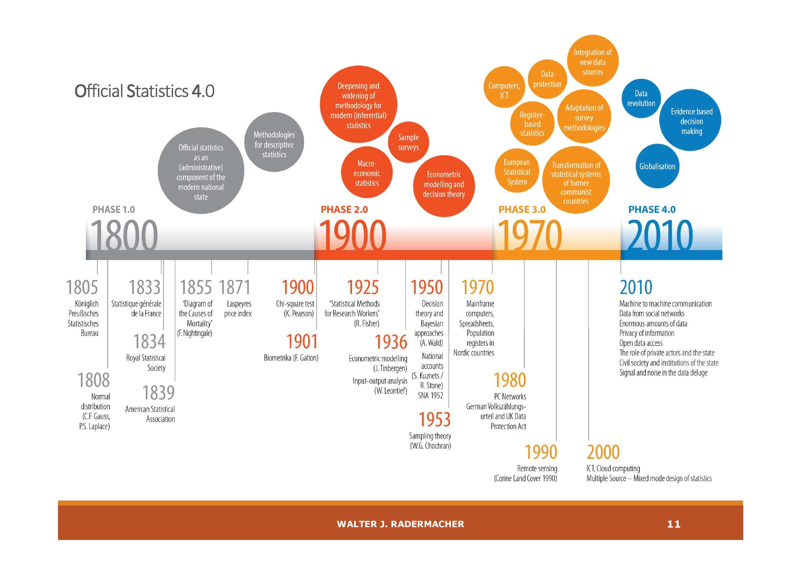
Az ISI Konferenciák
Tradicionális és új témái
Az elmúlt tíz évben csökkent az érdeklődés a tradicionális témák (például az összeírások végrehajtása) iránt
Új témák jelentek meg
  A statisztika helye, szerepe a társadalomban
  a statisztika és az etika
  Big Data helye, szerepe a statisztikában
Felértékelődött
  a matematikai statisztikai módszerek alkalmazása, modellezés
  A rendszerszemlélet, a statisztikai folyamatok integrált, komplex kezelése

Slide 18
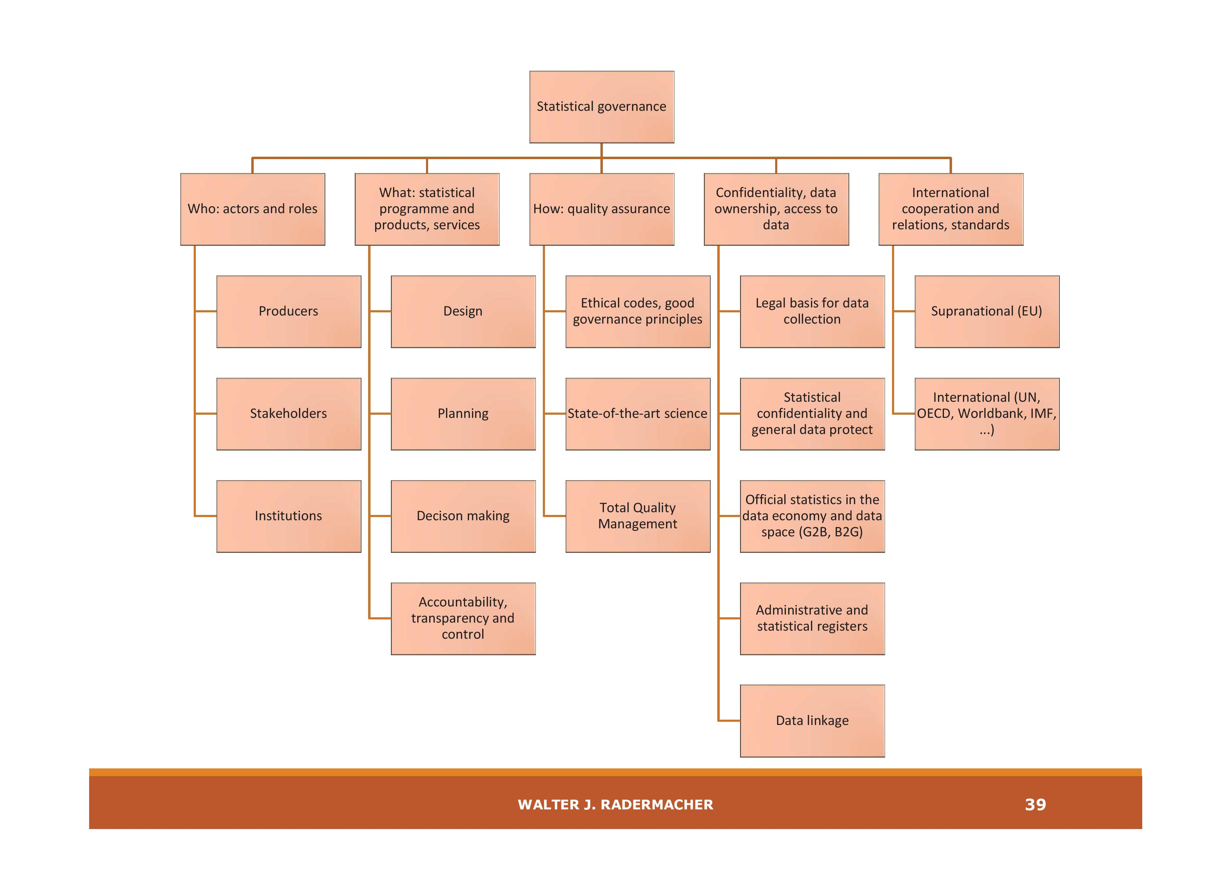
Az OECD – IAOS konferencia szekciói (2)
(Párizs, 2018. szeptember 19-21)
„irányított” témaválasztás
A hivatalos statisztika helye, szerepe (30%)
A jólét, az életminőség mérése (23%)
A Fenntarthatóság mérése (20%)
Digitalizálás, globalizáció hatása a statisztikára (16%)
A statisztika kommunikálása, a szakirodalom (11%)

Slide 19
Statisztika a nemzetközi folyóiratokban
Forrás: az ISI – RSS főszerkesztők fóruma az ISI 61. Kongresszusán
(Marrakesh, 2017. július 17)

Slide 20
A Wiley kiadó
1807-ben a fiatal Charles Wiley egy kicsi másoló irodát nyitott New Yorkban
Már a 19. század közepére tevékenységük könyvesbolttal és kiadóval bővült
A 20. század elejére a tudomány és technológia területén Amerika egyik vezető kiadója lett
A 20. század közepére meghódította az európai és ázsiai piacot is
Napjainkban kutatással, szakmai fejlődéssel, oktatással foglalkozó publikációk kiadója

Slide 21
A Wiley kiadó vezető statisztikai folyóiratai
Applied Stochastic Models in Business and Industry Networks
Austrian & New-Zealand Journal of Statistics Naval Research Logistics
Biometrical Journal Pharmaceutical Statistics
Biometrics Quality and Reliability Engineering
Canadian Journal of Statistics Research Synthesis Methods
Econometrica Scandinavian Journal of Statistics
The Econometrics Journal Significance
Environmetrics Stat
High Frequency NEW Statistica Neerlandica
International Statistical Review Statistical Analysis and Data Mining
Journal of Chemometrics Statistics in Medicine
Journal of RSS (A) Teaching Statistics
Journal of RSS (B) WIREs Computational Statistics
Journal of RSS (C) Wires Data Mining and Knowledge
Journal of Time Series Analysis

Slide 22
Wiley „szolgáltatások”
A cikkek nyelvhelyességének javítása, kéziratok szerkesztésének támogatása, javaslat vizuális eszközök használatára, javaslat, hogy a cikk melyik folyóiratban jelenjen meg
Stat
  Elektronikus folyóirat, célja, hogy kutatások eredményeit gyorsan, egyszerűen ismertesse meg a terület kutatóival
International Statistical Review (évente háromszor jelenik meg)
  Az Isi és a hozzájuk tartozó Társaságok folyóiratainak zászlóshajója
Teaching Statistics (évente háromszor jelenik meg)
  Azoknak szól, akik statisztikát tanítanak 19 éves korig, cél a legjobb gyakorlatok megosztása, megvitatása

Slide 23
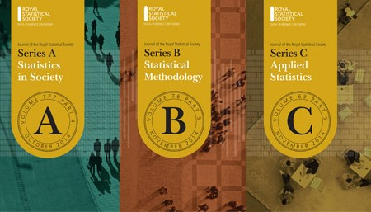
Royal Statistical Society (RSS) folyóiratok

Slide 24
A Springer kiadó
1842-ben a fiatal Julius Springer egy kicsi könyvesboltot és kiadót nyitott meg Berlinben
Eleinte politikai karikatúrákat jelentetett meg, majd érdeklődése a természettudományok felé fordult
1904-től tevékenységét az orvostudományra is kiterjesztette
A 20. század közepére Németország vezető, tudományokkal foglalkozó elemzők, kutatók kiadójává vált
Mára az akadémiai szféra egyik vezető kiadója

Slide 25
Springer kiadó vezető Statisztikai folyóiratai

Slide 26
Konklúzió ~ látni és láthatóvá tenni a statisztikánkat, AZ eredményeinket
Ha nem követjük a nemzetközi irodalmat, a megjelenő új fejlesztéseket, eredményeket; lépéshátrányba kerülünk
Nélkülük nehezebb az új kihívások, az adott válaszok megértése, megfogalmazása
Ha nem mutatjuk meg magunkat a nemzetközi irodalomban, nehezebb bekapcsolódni a nemzetközi fejlesztési, elemzési, kutatási folyamatokba, „láthatatlanok” maradunk

Slide 27

Köszönöm a figyelmet!

